Slide 1
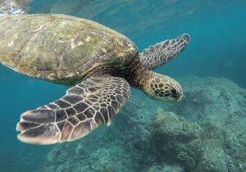
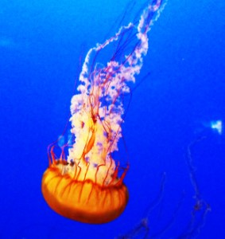
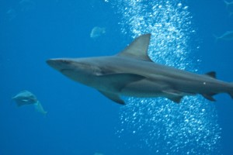
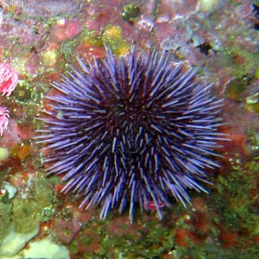
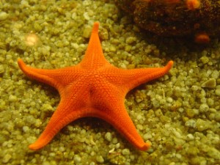
Ταξινομηση Θαλασσιων ΕΙΔΩΝ Ζωων
Χρήση CNNs & Transfer Learning
Κατσούλη Καλλιόπη, 2022202404006
Γιουλάτου Άννα- Βασιλική, 2022202404001

Slide 2
εισαγωγη
• Η θαλάσσια βιοποικιλότητα περιλαμβάνει εκατοντάδες χιλιάδες είδη.
• Η καταγραφή τους είναι κρίσιμη λόγω κλιματικής αλλαγής και ρύπανσης.
• Το deep learning βοηθά στην αυτόματη αναγνώριση και ταξινόμηση ειδών.
Στόχοι Εργασίας
• Ανάπτυξη και σύγκριση μοντέλων:
→ CNNΟ1, CNNΟ2 και ResNet18 (Transfer Learning).
Αξιολόγηση και σύγκριση αποτελεσματικότητάς τους.

Slide 3

ΕΠΕΞΕΡΓΑΣΙΑ ΚΑΙ ΟΡΓΑΝΩΣΗ ΔΕΔΟΜΕΝΩΝ
Dataset
Αρχικό σύνολο: 13.666 εικόνες, 23 κατηγορίες.
Επιλογή 5 κατηγοριών: Jellyfish, Sea Urchins, Sharks, Starfish, Turtles.
Τελικό σύνολο: 2.693 εικόνες.
Κατανομή: ▪ 70% Train ▪ 20% Validation ▪ 10% Test
Προεπεξεργασία Εικόνων
Μέγεθος: 128×128 Resize (128x128 / 224x224), Normalization
PyTorch Transforms:
→ Normalize(), RandomHorizontalFlip(), RandomRotation()
Βοηθούν στη γενίκευση και μειώνουν το overfitting.

Slide 4
Data loaders & ΣΥΜΠΕΡΑΣΜΑΤΑ
DataLoaders & Split
dataset.py: αυτόματο split με τυχαία κατανομή (με seed).
Δημιουργία φακέλων: train / val / test
Συνάρτηση get_dataloaders() με ορίσματα:
→ img_size, batch, seed, transforms.
Παρέχει παραμετροποίηση και επαναληψιμότητα.
Η καλή προεπεξεργασία & δομή των δεδομένων:
➤ Βελτίωσε την απόδοση των μοντέλων.
➤ Εξασφάλισε αναπαραγωγιμότητα.
➤ Διευκόλυνε τον πειραματισμό.

Slide 5
Τα ΜοντΕλα CNN01 & CNN02
CNN01: 3 Convolutional blocks:
• Conv(3→8) → BatchNorm → ReLU → MaxPool
• Conv(8→16) → BatchNorm → ReLU → MaxPool
• Conv(16→32) → BatchNorm → ReLU → MaxPool
→ Flatten → Linear(32*H*W → 128) → ReLU → Dropout(0.4) → Linear → Softmax
CNN02: 3 Convolutional blocks με περισσότερα filters:
• Conv(3→32) → BatchNorm → ReLU → MaxPool
• Conv(32→64) → BatchNorm → ReLU → MaxPool
• Conv(64→128) → BatchNorm → ReLU → MaxPool
→ Flatten → Linear(… → 256) → ReLU → Dropout(0.5) → Linear → Softmax

Slide 6
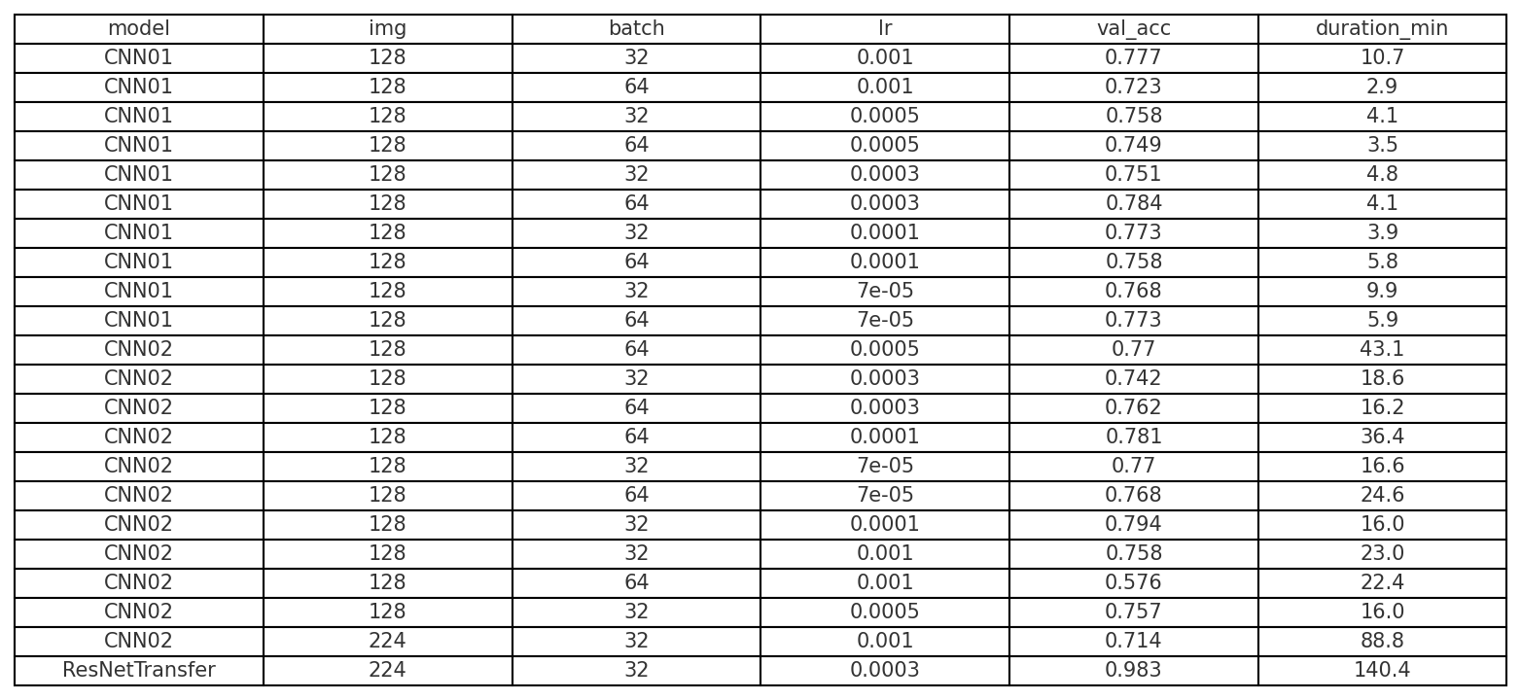
Αποφασεις Πειραματων
Υπερπαράμετροι που δοκιμάστηκαν:
Learning Rates: 0.001, 0.0001, 0.0003, 0.0005, 0.00007.
Batch Sizes: 32 και 64.
EarlyStopping:
με patience για αποτροπή overfitting.
Κριτήρια αξιολόγησης:
Τελική ακρίβεια στο validation set → val_accuracy.
Απώλεια στο validation set → val_loss.
Χρόνος εκπαίδευσης (σε sec ή λεπτά).
Σταθερότητα συμπεριφοράς ανά epoch (από τα γραφήματα καμπυλών).
Notes:
περπαράμετροι που δοκιμάστηκαν:
Learning Rates: 0.001, 0.0005, 0.0003, 0.0001, 0.00007.
Σκοπός: Να μελετηθεί ο ρυθμός σύγκλισης και η σταθερότητα του μοντέλου.
Batch Sizes: 32 και 64.
Σκοπός: Να αξιολογηθεί η επίδραση στο χρόνο εκπαίδευσης και στην απόδοση.
EarlyStopping:
με patience για αποτροπή overfitting.
τερματισμός εκπαίδευσης εφόσον δεν υπάρχει βελτίωση του validation loss μετά από Χ εποχές.

Slide 7
CNN01 Αρχιτεκτονικη & Εκπαιδευση
CNN01 → απλό και ελαφρύ συνελικτικό νευρωνικό δίκτυο, σχεδιασμένο ως baseline μοντέλο για μικρού μεγέθους datasets.
Βασίζεται σε 3 convolutional blocks και έναν πλήρως συνδεδεμένο ταξινομητή (classifier).
Αρχιτεκτονική:
3 Convolutional blocks:
Conv(3→8) → BatchNorm → ReLU → MaxPool
Conv(8→16) → BatchNorm → ReLU → MaxPool
Conv(16→32) → BatchNorm → ReLU → MaxPool
Classifier: Flatten → Linear(32×H×W → 128) → ReLU → Dropout(0.4) → Linear → Softmax.
Εκπαίδευση:
Εκτελείται μέσω του train.py με παραμετροποίηση μέσω flags.
Υλοποιεί training & validation loop με logging σε experiments.csv.
Αυτόματη αποθήκευση μοντέλων & διαγραμμάτων.
Στόχος: Να αποτελέσει σημείο εκκίνησης για αξιολόγηση και πειραματισμό, με χαμηλή υπολογιστική απαίτηση και ικανοποιητική απόδοση (~75%) στο validation set.

Slide 8
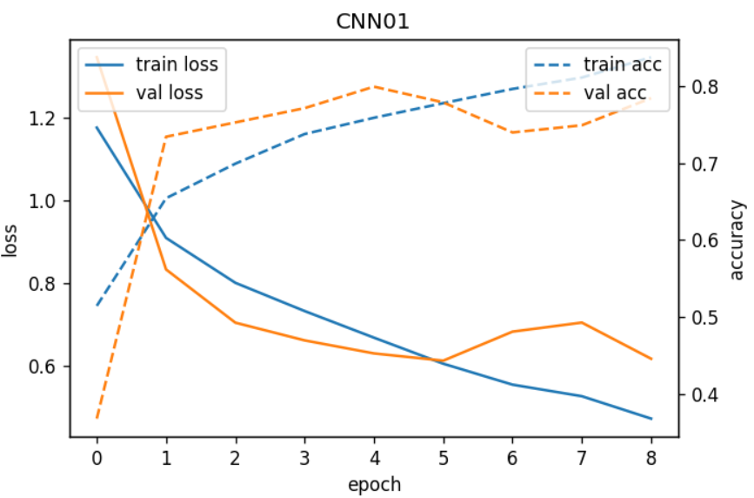
CNN01 Κορυφαιο Run (val_acc = 78.4%)
Εικόνες: 128x128
Batch size: 64
Epochs: 9
Learning rate: 0.0003
Val accuracy: 0.7844 → 78.4%
Val loss: 0.6120
Διάρκεια εκπαίδευσης: ~244 δευτερόλεπτα (4 λεπτά)
Notes:
Ένα από τα καλύτερα runs του CNN01 πραγματοποιήθηκε με learning rate 0.0003 και batch size 64, ολοκληρώνοντας την εκπαίδευση σε μόλις 9 epochs. Παρά τον σύντομο χρόνο εκπαίδευσης (~4 λεπτά), πέτυχε val accuracy 78.4%, πολύ κοντά στο μέγιστο που πέτυχε συνολικά το μοντέλο. Αυτό δείχνει ότι η κατάλληλη παραμετροποίηση μπορεί να οδηγήσει σε γρήγορη και αποδοτική μάθηση, ακόμα και χωρίς πολύ μεγάλα δίκτυα.

Slide 9
CNN02 Αρχιτεκτονικη & Εκπαιδευση
CNN02 → βαθύτερο και πιο ισχυρό συνελικτικό νευρωνικό δίκτυο, με αυξημένη ικανότητα αναπαράστασης.
Διαθέτει 3 convolutional blocks και πλήρως συνδεδεμένο ταξινομητή (classifier).
Αρχιτεκτονική:
3 Convolutional blocks:
Conv(3→32) → BatchNorm → ReLU → MaxPool.
Conv(32→64) → BatchNorm → ReLU → MaxPool.
Conv(64→128) → BatchNorm → ReLU → MaxPool.
Classifier: Flatten → Linear(... → 256) → ReLU → Dropout(0.5) → Linear → Softmax
Εκπαίδευση:
Εκπαίδευση μέσω train.py με παραμετροποίηση μέσω flags.
Περιλαμβάνει training & validation loops με logging στο experiments.csv.
Αυτόματη αποθήκευση checkpoints και δημιουργία γραφημάτων.
Στόχος: Ανάπτυξη ενός πιο "εκφραστικού" μοντέλου που να μπορεί να συλλάβει πιο σύνθετα μοτίβα, με πιθανό ρίσκο υπερεκπαίδευσης (overfitting), χωρίς κατάλληλο regularization.

Slide 10
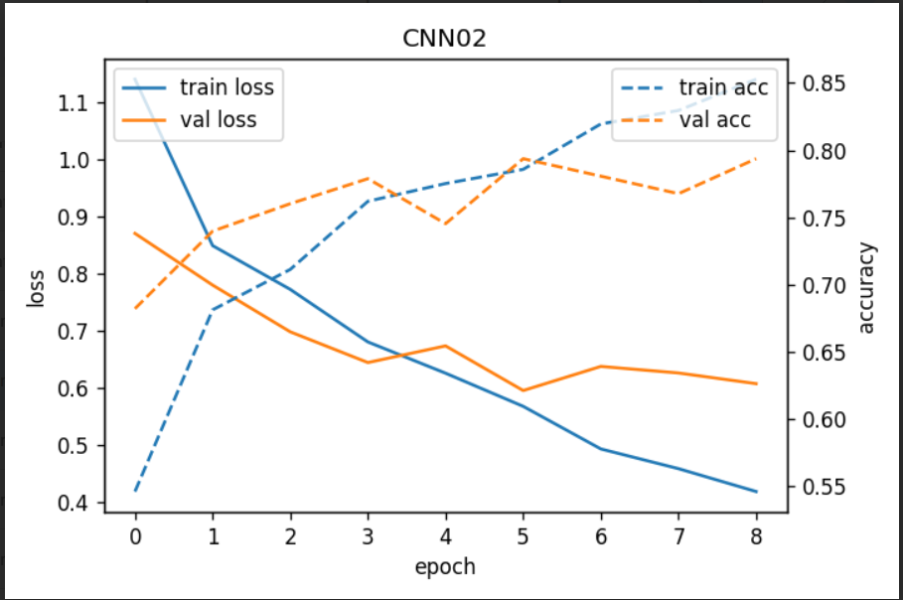
CNN02 Κορυφαιο Run (val_acc = 79.4%)
Εικόνες: 128x128
Batch size: 32
Epochs: 9
Learning rate: 0.0001
Dropout: 0.5
Val accuracy: 0.7937 → 79.4%
Val loss: 0.5949
Διάρκεια εκπαίδευσης: ~957 δευτερόλεπτα (16 λεπτά)
Notes:
Ένα από τα καλύτερα runs του CNN01 πραγματοποιήθηκε με learning rate 0.0003 και batch size 64, ολοκληρώνοντας την εκπαίδευση σε μόλις 9 epochs. Παρά τον σύντομο χρόνο εκπαίδευσης (~4 λεπτά), πέτυχε val accuracy 78.4%, πολύ κοντά στο μέγιστο που πέτυχε συνολικά το μοντέλο. Αυτό δείχνει ότι η κατάλληλη παραμετροποίηση μπορεί να οδηγήσει σε γρήγορη και αποδοτική μάθηση, ακόμα και χωρίς πολύ μεγάλα δίκτυα.

Slide 11
Αποτελεσματα CNNs & Συγκριση
Στοιχείο | CNN01 | CNN02
Val Accuracy (κορυφαίο run) | 78.4% (val_acc = 0.7844) | 79.4% (val_acc = 0.7937)
Val Loss | 0.6120 | 0.5949
Learning Rate | 0.0003 | 0.0001
Batch Size | 64 | 32 (πιο σταθερό)
Χρόνος Εκπαίδευσης | ~4 λεπτά (244s) | ~16 λεπτά (957s)
Παρατηρήσεις Εκπαίδευσης:
Το training loss μειώθηκε σταθερά και στα δύο μοντέλα.
Το CNN02 διατήρησε υψηλή val accuracy, χωρίς εμφανές overfitting.
Τα περισσότερα φίλτρα και το dropout (0.5) βελτίωσαν τη γενίκευση στο CNN02.
Η διαφορά απόδοσης (~1%) δείχνει θετική αλλά περιορισμένη επίδραση της πολυπλοκότητας.
Συμπεράσματα:
Το CNN02 υπερέχει ελαφρώς σε απόδοση, με μεγαλύτερο χρόνο εκπαίδευσης.
Learning rates 0.0001–0.0005 ήταν σταθερά αποδοτικά.
Το Batch Size 32 στο CNN02 ενίσχυσε τη σταθερότητα.
➔ Η περιορισμένη βελτίωση μεταξύ CNN01 και CNN02 ανέδειξε την ανάγκη για ισχυρότερα μοντέλα, οδηγώντας στη χρήση ResNet18 με Transfer Learning.
Notes:
Το training loss μειώθηκε σταθερά και στα δύο μοντέλα.
Η validation accuracy του CNN02 διατηρήθηκε σε υψηλά επίπεδα χωρίς εμφανή overfitting.
Η χρήση περισσότερων φίλτρων και dropout (0.5) στο CNN02 συνέβαλε σε βελτιωμένη γενίκευση.
Η διαφορά στην απόδοση (~1%) δείχνει πως η αυξημένη πολυπλοκότητα του CNN02 είχε θετική αλλά περιορισμένη επίδραση.
📌 Συμπεράσματα
Το CNN02 υπερέχει ελαφρώς του CNN01, προσφέροντας καλύτερη απόδοση με μεγαλύτερο χρόνο εκπαίδευσης.
Learning rates 0.0001–0.0005 απέδωσαν σταθερά καλά και στα δύο μοντέλα.
Η χρήση Batch Size 32 στο CNN02 φαίνεται να ενισχύει τη σταθερότητα.
Για περαιτέρω βελτίωση προτείνεται:
🧩 Data Augmentation
⏳ Early Stopping
📉 Learning Rate Scheduling

Slide 12
Transfer Learning – ResNet18
Φορτώνουμε προεκπαιδευμένα βάρη από ImageNet
Αφαιρούμε το τελικό FC layer
Προσθέτουμε Dropout + νέο FC layer για 5 classes
Fine-tuning του τελευταίου μέρους του δικτύου

Slide 13
Αποτελέσματα ResNetTransfer
Εκπαίδευση με εικόνες 224x224
Χρόνος: ~50 λεπτά
Accuracy στο test set: 98%
Πολύ καλύτερη γενίκευση από τα CNNs

Slide 14
Τελική Σύγκριση 3 Μοντέλων
ResNetTransfer: 98% acc, CNN02: ~92%, CNN01: ~85%
ResNet είχε μικρότερο overfitting
Χρόνοι εκπαίδευσης: CNN01 < CNN02 < ResNet
Συνιστώμενη επιλογή: ResNetTransfer

Slide 15
Συμπεράσματα
Τα δικά μας CNNs αποδίδουν ικανοποιητικά
Transfer Learning βελτιώνει σημαντικά την απόδοση
Η επιλογή παραμέτρων επηρεάζει έντονα την ακρίβεια
Μελλοντική εργασία: Data augmentation, άλλα pre-trained networks

Slide 16
Δοκιμη CNN02 με Εικονες 224x224
Πριν ξεκινήσουμε με το ResNet18, πραγματοποιήσαμε ένα επιπλέον πείραμα με το CNN02 χρησιμοποιώντας εικόνες μεγαλύτερης ανάλυσης (224x224).
Σκοπός ήταν να δούμε αν η βελτίωση στην ανάλυση οδηγεί σε καλύτερη απόδοση.
Παράμετρος | CNN02 (128×128) | CNN02 (224×224)
Accuracy | 0.92 | 0.93
Loss | 0.25 | 0.22
Διάρκεια | ~1h 20min | ~2h 15min

Slide 17
Transfer Learning με ResNet18
ResNet18 προεκπαιδευμένο μοντέλο στο ImageNet
Απενεργοποιήσαμε την εκπαίδευση των πρώτων layers (feature extractor).
Όλα τα αρχικά βάρη μένουν σταθερά
Αντικαταστήσαμε το τελικό fully connected layer με:
Ένα Dropout layer
Ένα νέο Linear layer με 5 outputs (όσες και οι κλάσεις μας)

Slide 18
Transfer Learning με ResNet18
Παράμετροι Εκπαίδευσης:
Εικόνες: 224×224
Μοντέλο: ResNet18 (με τροποποιημένο τελικό layer)
Batch size: 32
Epochs: max 100
Learning rate: 0.0003 (μέτρια τιμή)
Early stopping: με patience = 3

Slide 19
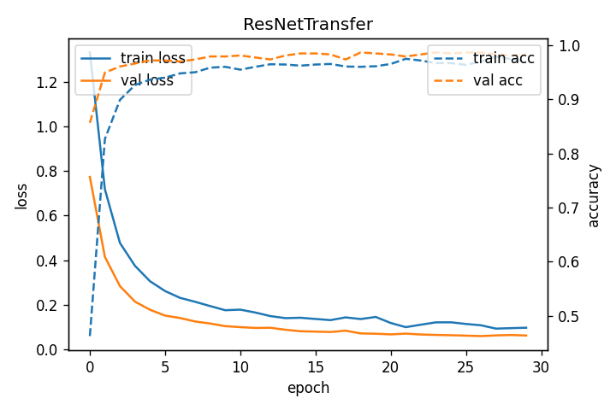
Transfer Learning με ResNet18
Μοντέλο | Val Accuracy | Train Time (min) | Epochs
CNN01 | 0.836 | 9.16 | 16
CNN02 | 0.867 | 10.28 | 18
ResNet18 | 0.975 | 13.91 | 20

Slide 20
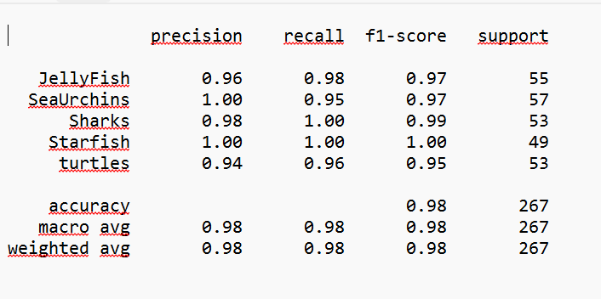
Τελικη Αξιολογηση στο Test Set
🔹 Accuracy: 98% – πολύ υψηλή, δείχνει ότι το μοντέλο γενικεύει καλά.
🔹 Starfish και Sharks είχαν εξαιρετική απόδοση (100% recall ή/και precision).
🔹 Turtles και JellyFish είχαν ελαφρώς χαμηλότερα precision

Slide 21
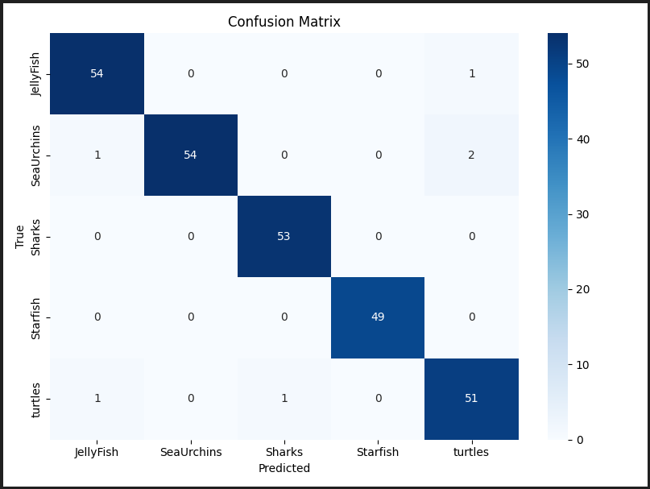
Τελικη Αξιολογηση στο Test Set
JellyFish: 54/55 σωστές προβλέψεις – 1 πρόβλεψη έγινε για Turtles.
SeaUrchins: 54/57 σωστές – 2 φορές μπερδεύτηκαν με Turtles.
Sharks: 53/53 – τέλεια πρόβλεψη.
Starfish: 49/49 – τέλεια πρόβλεψη.
Turtles: 51/53 – 1 μπερδεύτηκε με JellyFish, 1 με Sharks

Slide 22
Πινακας Αποτελεσματων

Slide 23
Επiλογος – Συνολικa Συμπερaσματα
🔹 CNN01 • Απλή αρχιτεκτονική με 2 Conv layers και χωρίς Dropout • Εκπαιδεύτηκε με εικόνες 128×128, batch size 32/64, LR: 0.001–0.00007 • Καλύτερη val accuracy: 78.4%, μέση τιμή ~76% • Ταχύτατη εκπαίδευση (διάρκεια: ~3–10 λεπτά)
🔹 CNN02 • Πιο βαθύ δίκτυο με περισσότερα Conv/FC layers και Dropout • Ίδιες παραμέτρους: εικόνες 128×128, batch 32/64, LR: 0.001–0.00007 • Καλύτερη val accuracy: 79.4%, με σταθερές επιδόσεις ~76–78% • Χρόνος εκπαίδευσης: ~16–43 λεπτά, εξαρτάται από batch και LR
🔹 ResNetTransfer • Transfer Learning με ResNet18 και παγωμένα βάρη • Εκπαίδευση σε εικόνες 224×224, batch 32, LR: 0.0003 • val accuracy: 98.3% – μακράν η καλύτερη επίδοση • Διάρκεια εκπαίδευσης: ~2 ώρες και 20 λεπτά (140.4 λεπτά) • Πολύ απαιτητικό σε υπολογιστικούς πόρους (GPU, VRAM), αλλά εξαιρετικά αποτελεσματικό

